Slide 1
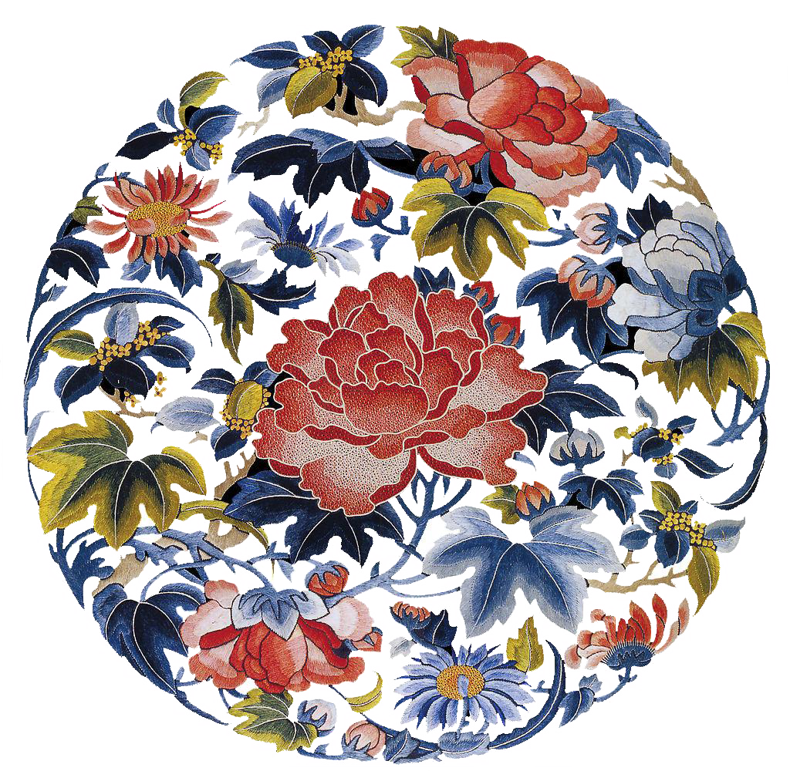
匠
心

Slide 2
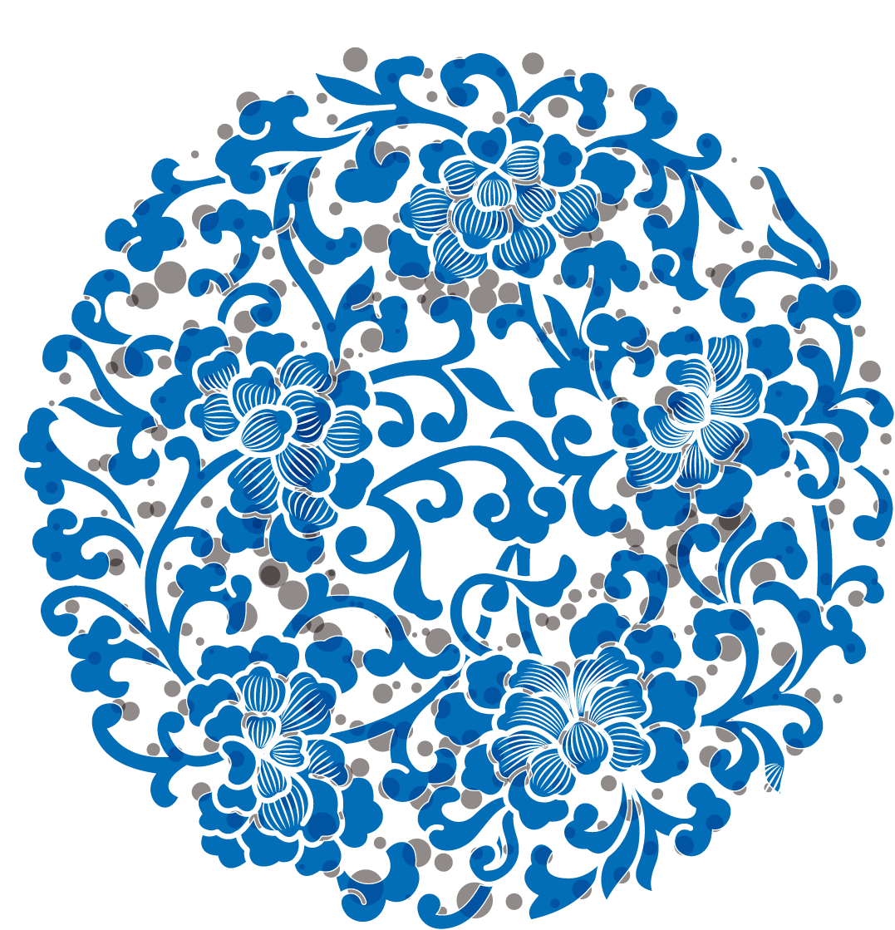
延禧攻略
请输入你的内容
延禧攻略
目录/
请输入你的内容
contents
延禧攻略
请输入你的内容
延禧攻略
请输入你的内容

Slide 3
壹
输入您的标题
请输入你的内容

Slide 4
输入你的标题
请输入你的内容

Slide 5
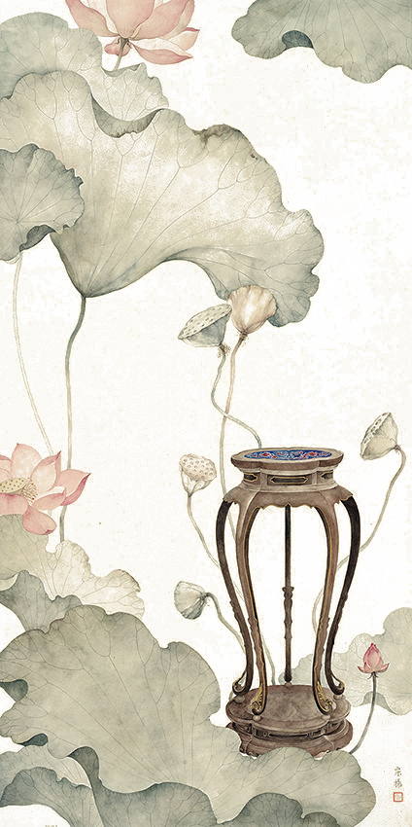
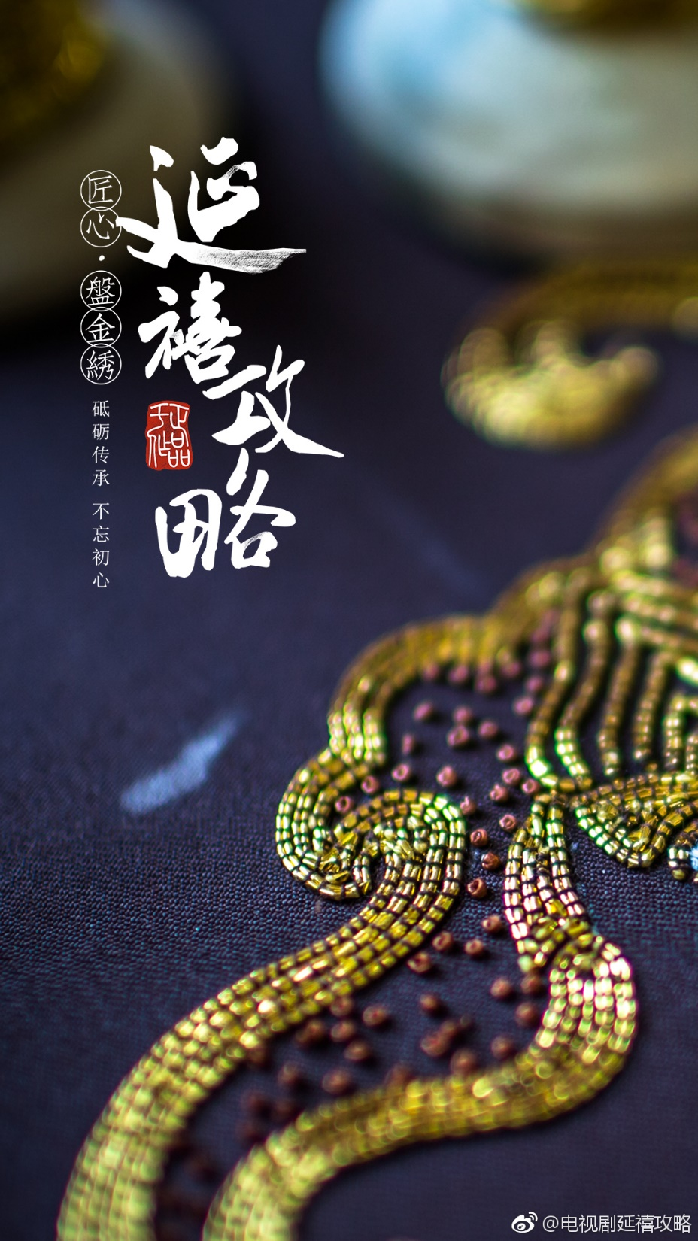
点击添加文本内容
标题文本预设
点击添加文本内容

Slide 6
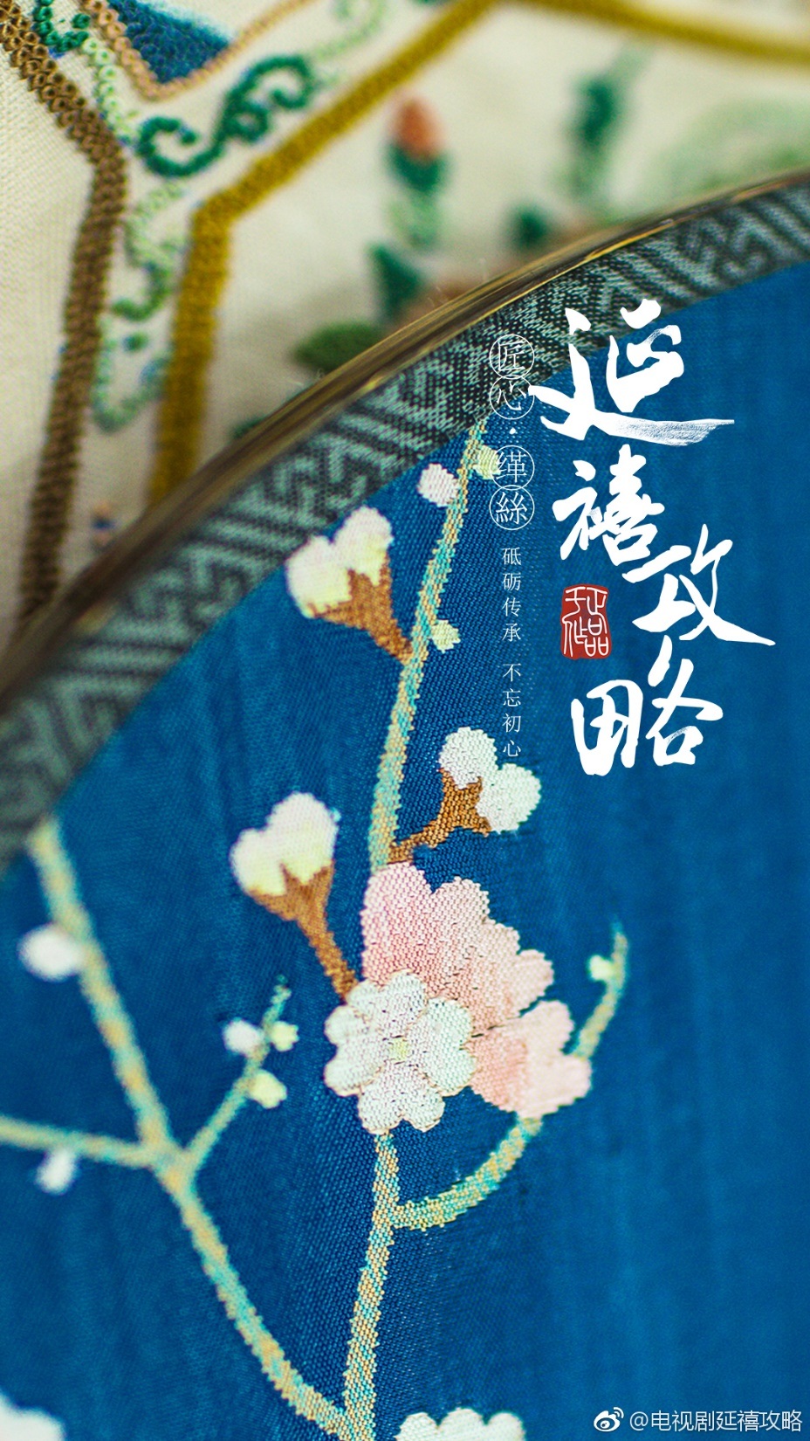
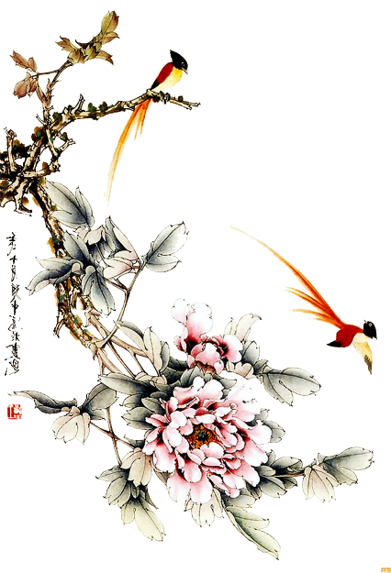
输入你的标题
请输入你的内容

Slide 7
贰
输入您的标题
请输入你的内容

Slide 8
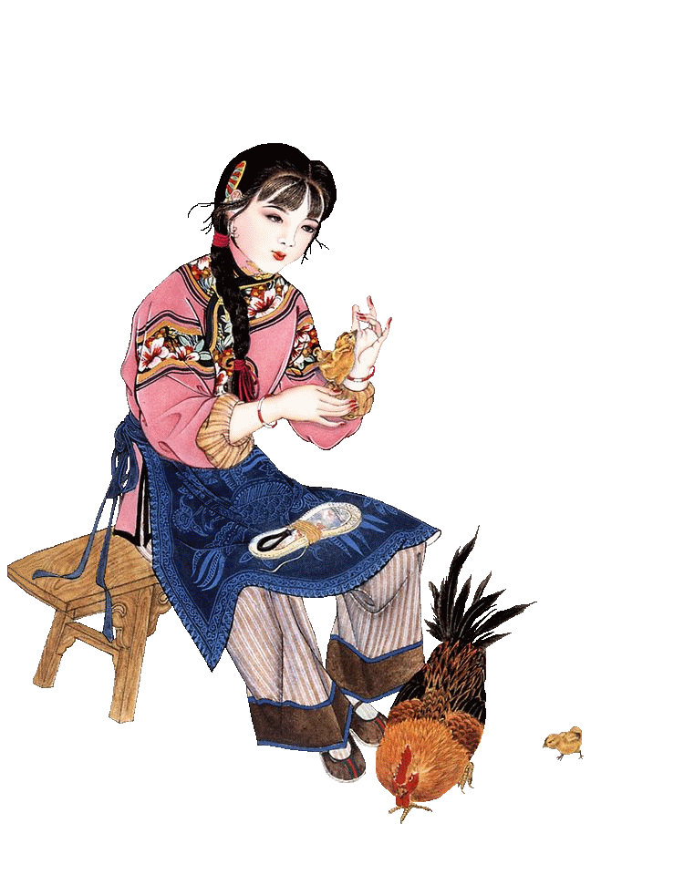
标题文本预设
副标题文案具体内容说明
点击添加文本内容预设点击添加文本内容预设点击添加文本内容预设点击添加文本内容预设点击添加文本内容预设
标题文本预设
副标题文案具体内容说明
点击添加文本内容预设点击添加文本内容预设点击添加文本内容预设点击添加文本内容预设点击添加文本内容预设
标题文本预设
副标题文案具体内容说明
点击添加文本内容预设点击添加文本内容预设点击添加文本内容预设点击添加文本内容预设点击添加文本内容预设

Slide 9
匠
匠心之选
—输入标题
请输入你的内容

Slide 10
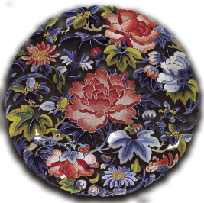
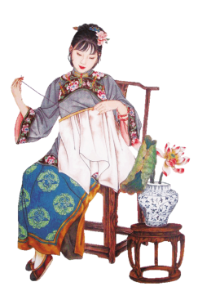
输入你的标题
请输入你的内容

Slide 11
叁
输入您的标题
请输入你的内容

Slide 12
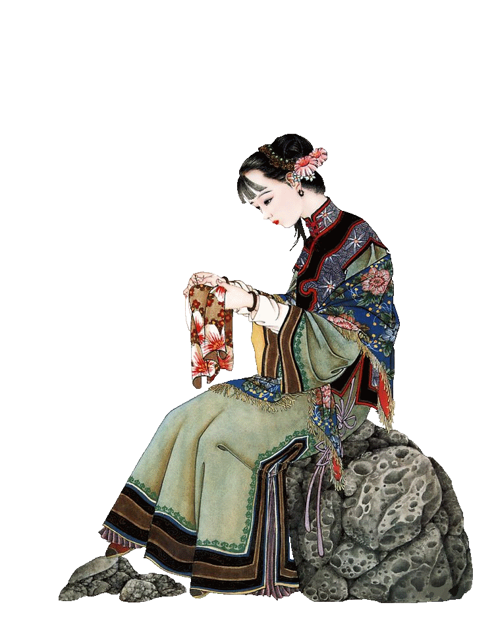
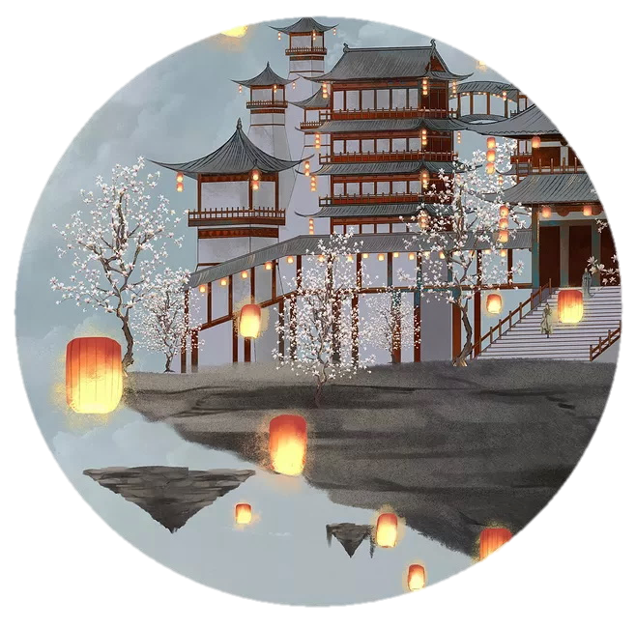
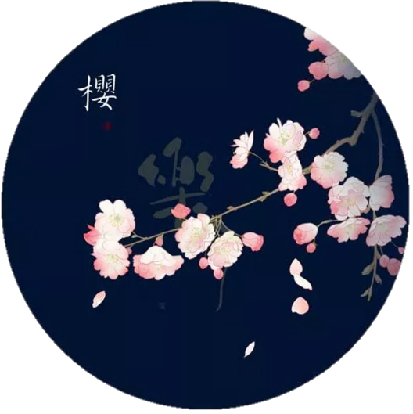
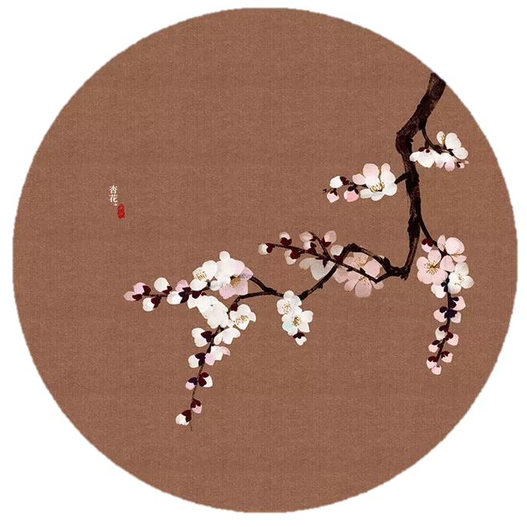
单击此处输入文本内容，单击此处输入文本内容，单击此处输入文本内容，单击此处输入文本内容，单击此处输入文本内容。
单击此处输入文本内容，单击此处输入文本内容，单击此处输入文本内容，单击此处输入文本内容，单击此处输入文本内容。
单击此处输入文本内容，单击此处输入文本内容，单击此处输入文本内容，单击此处输入文本内容，单击此处输入文本内容。

Slide 13
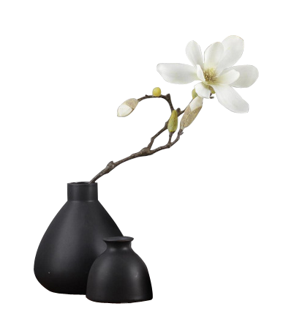
家住西秦，赌博艺随身。花柳上，斗尖新。偶学念奴声调，有时高遏行云。蜀锦缠头无数，不负辛勤。
数年来往咸京道，残杯冷炙漫销魂。衷肠事，托何人？若有知音见采，不辞遍唱阳春。一曲当筵落泪，重掩罗巾。
匠心营造

Slide 14
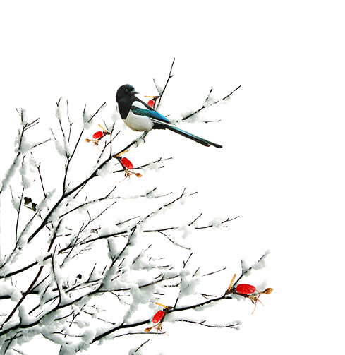
单击此处输入文本内容，单击此处输入文本内容。
添加标题
单击此处输入文本内容，单击此处输入文本内容。
添加标题
单击此处输入文本内容，单击此处输入文本内容。
添加标题
单击此处输入文本内容，单击此处输入文本内容。
添加标题

Slide 15
肆
输入您的标题
请输入你的内容

Slide 16
单击此处输入文本内容，单击此处输入文本内容，单击此处输入文本内容，单击此处输入文本内容，单击此处输入文本内容。单击此处输入文本内容，单击此处输入文本内容，单击此处输入文本内容，单击此处输入文本内容，单击此处输入文本内容。单击此处输入文本内容，单击此处输入文本内容，单击此处输入文本内容，单击此处输入文本内容，单击此处输入文本内容。单击此处输入文本内容，单击此处输入文本内容，单击此处输入文本内容，单击此处输入文本内容，单击此处输入文本内容。
添加标题

Slide 17
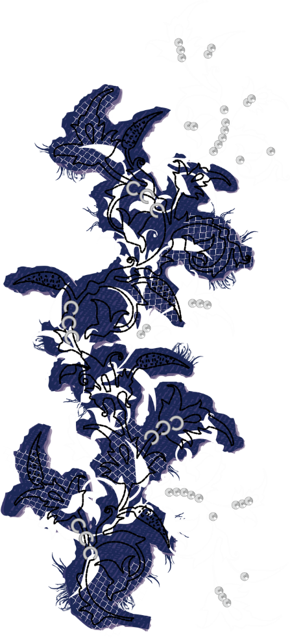
添加大标题
古柳垂堤风淡淡，新荷漫沼叶田田。白羽频挥闲士坐，乌纱半坠醉翁眠。游梦挥戈能断日，觉来持管莫窥天。堪笑荣华枕中客，对莲余做世外仙。
棹移浮荇乱，船进倚荷来。藕丝牵作缕，莲叶捧成杯。
荡舟无数伴，解缆自相催。汗粉无庸拭，风裙随意开。

Slide 18
大
标
题
秋暮，乱洒衰荷，颗颗真珠雨。雨过月华生，冷彻鸳鸯浦。
池上凭阑愁无侣，奈此个单栖情绪！却傍金笼共鹦鹉，念粉郎言语。
雨过月华生，冷彻鸳鸯浦。池上凭阑愁无侣，奈此个单栖情绪！

Slide 19
心
刺绣，古称针绣，是用绣针引彩线，按设计的花纹在纺织品上刺绣运针，以绣迹构成花纹图案的一种工艺。刺绣作为一个地域广泛的手工艺品，各个国家、各个民族通过长期的积累和发展，都有其自身的特长和优势。
刺
——匠心之选
四大名绣，指的是我国刺绣中
绣
中的苏绣、湘绣、粤绣、蜀绣

Slide 20
感
谢

